Slide 1
Музична культура східних словян,античних міст Північного Причорномор’я
Музична культура Київської держави:народна, придворна,світська,церкова.Давньоруські музиканти, музичні інструменти. Народна творчість:епос,календарно-обрядові та родинно-побутові пісні

Slide 2
Музична культура східних слов'ян

Slide 3
Давні слов’яни вшановували пращурів та поклонялись язичницьким богам. Поклоніння здійснювали в храмах і капищах з ідолами. Релігійні обряди на честь Перуна (бога грому й блискавки), Стрибога (бога вітрів), Ярила (бога сонця), Лади (богині кохання) супроводжувались співами, ритуальними танцями, грою на музичних інструментах і завершувались спільним застіллям.
Слов’яни вшановували не лише язичницьких богів, але й місця, де вони живуть: ліси, гори, річки та озера.

Slide 4
За припущеннями дослідників, пісенна й інструментальна творчість того часу розвивалися у тісному взаємозв’язку. Імовірно, що саме обрядовий спів сприяв виникненню музичних інструментів із встановленням їхнього музичного строю, оскільки храмові пісні-молитви виконувались із музичним супроводом.

Slide 5
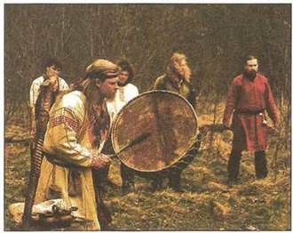
Пісенну творчість давніх слов’ян поділяють на календарно-обрядову та родинно-обрядову.
Відтворення слов'янського ритуалу на честь бога Ярила

Slide 6
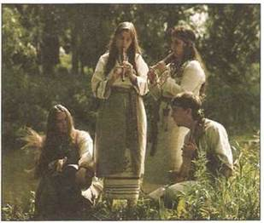
Відтворення слов'янської музики етнографічним гуртом «Лада»

Slide 7
Календарно-обрядові пісні нерозривно пов’язані з порами року, відповідними звичаями і землеробством. Жанрами календарної музичної творчості є веснянки, гаївки, русальні, купальські та жниварські пісні, колядки і щедрівки. Виконання цих пісень часто супроводжувалося театралізованими обрядовими діями, хороводами. Оскільки вони були ритуальними, то мали закличний, піднесений характер.

Slide 8
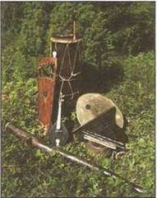
Музичні інструменти східних слов'ян: гусла, барабан, бубон, сопілки, сурма, гудок

Slide 9
Родинно-обрядові пісні супроводжували знаменні події в житті людини (народження, весілля, похорон тощо) та відображали особистісні взаємини між членами родини, громади. До жанрів цієї музичної творчості відносять весільні пісні, колискові, плачі, голосіння.
За характером виконання родинно-обрядові пісні були урочистими, веселими (весільні), ліричними (колискові) або жалобними (плачі), вони художньо втілювали особисті почуття та емоційні стани людини в різних життєвих ситуаціях.

Slide 10
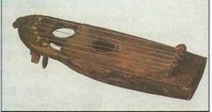
Найвідомішими серед музичних інструментів були гусла, сопілка, гудок, бубон, дзвіночок, ріжок, барабан (било). Цікаво, що ударні інструменти використовували не лише під час обрядових дійств та ігрищ, а ще й у військовій справі та на полюванні як ритмічний супровід.

Slide 11
Про музичну обдарованість слов’ян нерідко згадують давні історики, а фольклор, що зберігся, свідчить про багатство української пісенної культури, її жанрове розмаїття, своєрідність інтонаційного ладу. Він став основою розвитку нового музичного мистецтва в період формування музичної культури Київської Русі.

Slide 12
Музична культура античних міст Північного-Причорномор'я

Slide 13
Музична культура античних міст-полісів Північного Причорномор’я зберігала традиції античної Греції. Поети, архітектори, музики античних північнопричорноморських міст-держав були добре знайомі з надбаннями сучасної їм давньогрецької культури. Про це свідчать зображення музичних інструментів та розписи склепів, де поховані музики, а також численні скульптурні знахідки.

Slide 14
Серед музичних інструментів у Північному Причорномор’ї набули поширення ліра (карбувалася на ольвійських та пантікапейських монетах), кіфара, арфа, авлос (різновид флейти), орган, сурма, труба. На одній боспорській фресці І ст. н. е. зображено ансамбль музикантів, що рідко траплялося в античному мистецтві: тріо з двох флейт і ручного органа. В Ольвії знайдено кілька уламків кістяних авлосів, які свідчать про те, що мешканці міста грали на цьому інструменті.

Slide 15
Музичні інструменти Північного Причорномор'я:
а) ліра;
б) авлос;
в) кіфара

Slide 16
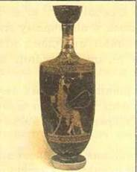
Червонофігурний лекіф із зображенням гри на барбітоні. Ольвія

Slide 17
Античність, її культура і мистецтво — вічне, невичерпне джерело ідей, думок, художніх відкриттів. З нього людство в усі часи черпало натхнення для створення прекрасного. Без цієї невмирущої спадщини неможливо уявити шляхи соціального й духовного прогресу людства, його майбутнє.

